Slide 1
Dobra prezentacja multimedialna
Co to znaczy?

Slide 2
Spis treści
Cechy dobrej prezentacji
Obrazy i zdjęcia
Przejścia i animacje

Slide 3
Cechy dobrej prezentacji
Nie umieszczaj zbyt dużo tekstu na slajdach.
Kolory tła i tekstu dobierz na zasadzie kontrastu.
Wszystkie slajdy powinny być w tej samej lub zbliżonej kolorystyce.
Obrazy, zdjęcia i inne grafiki najlepiej trafiają do wyobraźni oglądającego.
Przejścia i animacje uatrakcyjniają przekaz, ale nie powinny rozpraszać uwagi.

Slide 4
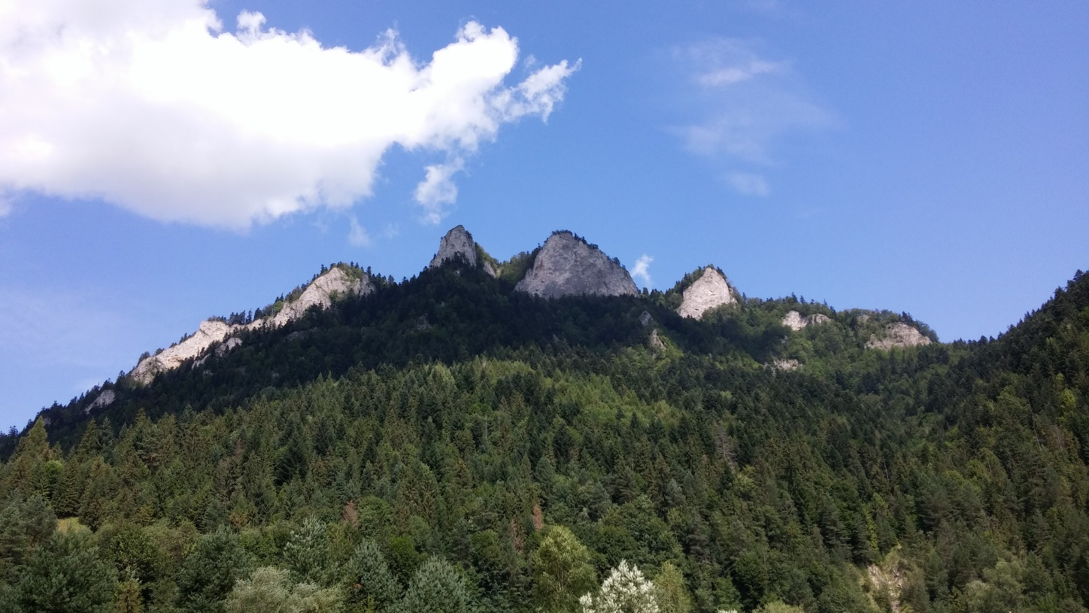
Obrazy i zdjęcia
Grafika to ważny element każdej prezentacji.
Obrazy i zdjęcia powinny być wyraźne i dobrze widoczne, nawet z większej odległości.
Szukaj ciekawych efektów, aby obraz przyciągał wzrok.

Slide 5
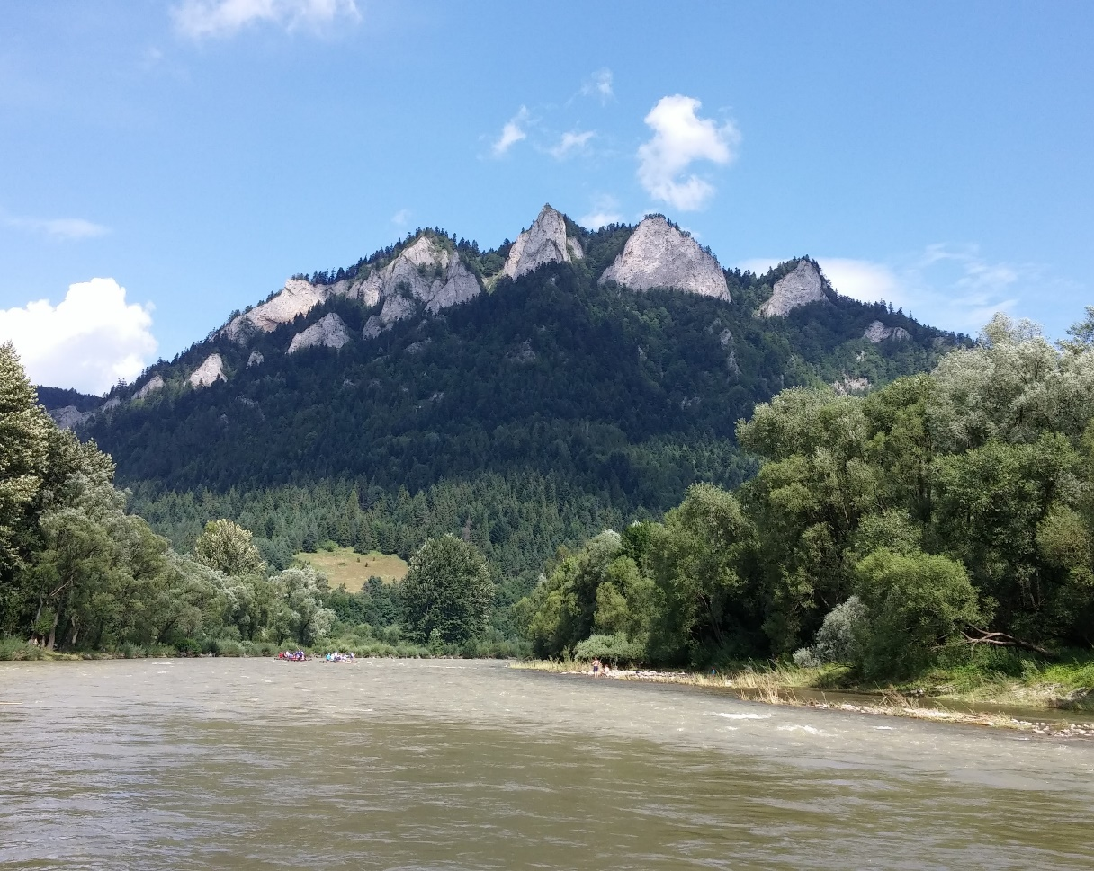
Przejścia i animacje
Stosuj je z umiarem, aby nie rozpraszać uwagi widza.
Eksperymentuj z animacjami i przejściami – możesz dzięki temu uzyskać ciekawy efekt.

